Slide 1

Willyan Guimarães Caetano Programador
Introdução a Testes de Software

Slide 2
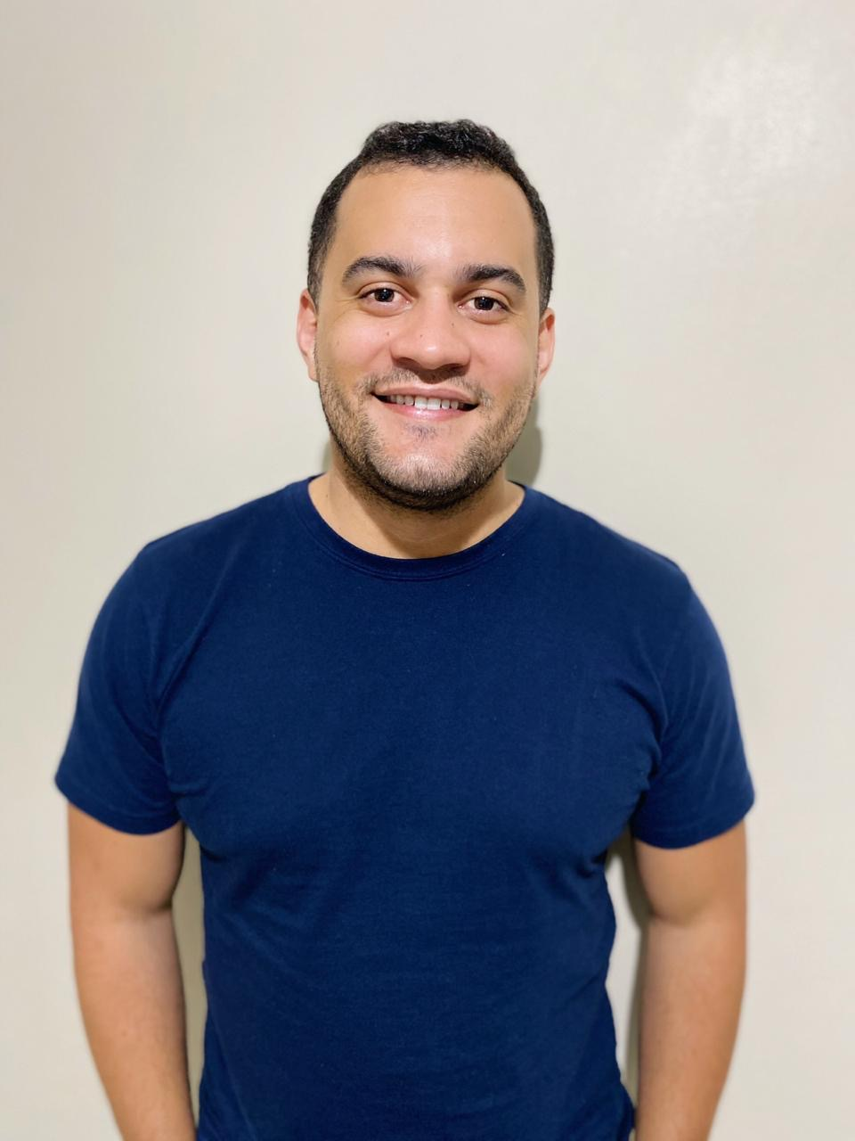
Mais sobre mim
Atuação na área desde 2012
Backend (Java, aprendendo Go)
Gosta muito de code review e design de código
https://www.linkedin.com/in/willyancaetanodev
Gosta de fotografia e viagens

Slide 3
Objetivo do curso
Ao final deste curso, você será capaz de:
Entender o que é Testes de Software e seus principais conceitos
Compreender como essa disciplina permeia o desenvolvimento de software
Entender as diversos tipos de teste e suas finalidades
Falar um pouco sobre qualidade de software

Slide 4
Percurso
Aula 1
Definição e conceitos básicos
Aula 2
Níveis e Técnicas de Teste
Aula 3
Testes não funcionais
Aula 4
A pirâmide de Testes

Slide 5

[Nome do curso]
[Nome do palestrante] [Posição]
Dúvidas durante o curso?
[Nome da aula]
> Fórum do curso
> Comunidade online (discord)
Notes:
como criar o seu programa de uma forma mental, utilizando o computador mais potente do mundo, o nosso cerebro. se vc ainda não sabe programar, vai criar o seu primeiro programa hoje, mesmo sem saber sequer uma linha de codigo. e mesmo que vc já saiba programar, vc vai conseguir fazer um reforço na sua logica. sabe quando acontece aqueles errinhos e vc fica engasgado em algum ponto? essa aula vai ser muito importante pra vc tbm

Slide 6
[Nome do curso]
[Nome do palestrante] [Posição]
Aula 1: Definição e conceitos básicos
[Nome da aula]
Introdução a Testes de Software

Slide 7
Objetivos
1. Definição
2. Evolução da disciplina de Testes na Engenharia de Software
3. Conceitos básicos

Slide 8
[Nome do curso]
[Nome do palestrante] [Posição]
Aula 1| Etapa 1:
Definição
[Nome da aula]
Introdução a Testes de Software

Slide 9
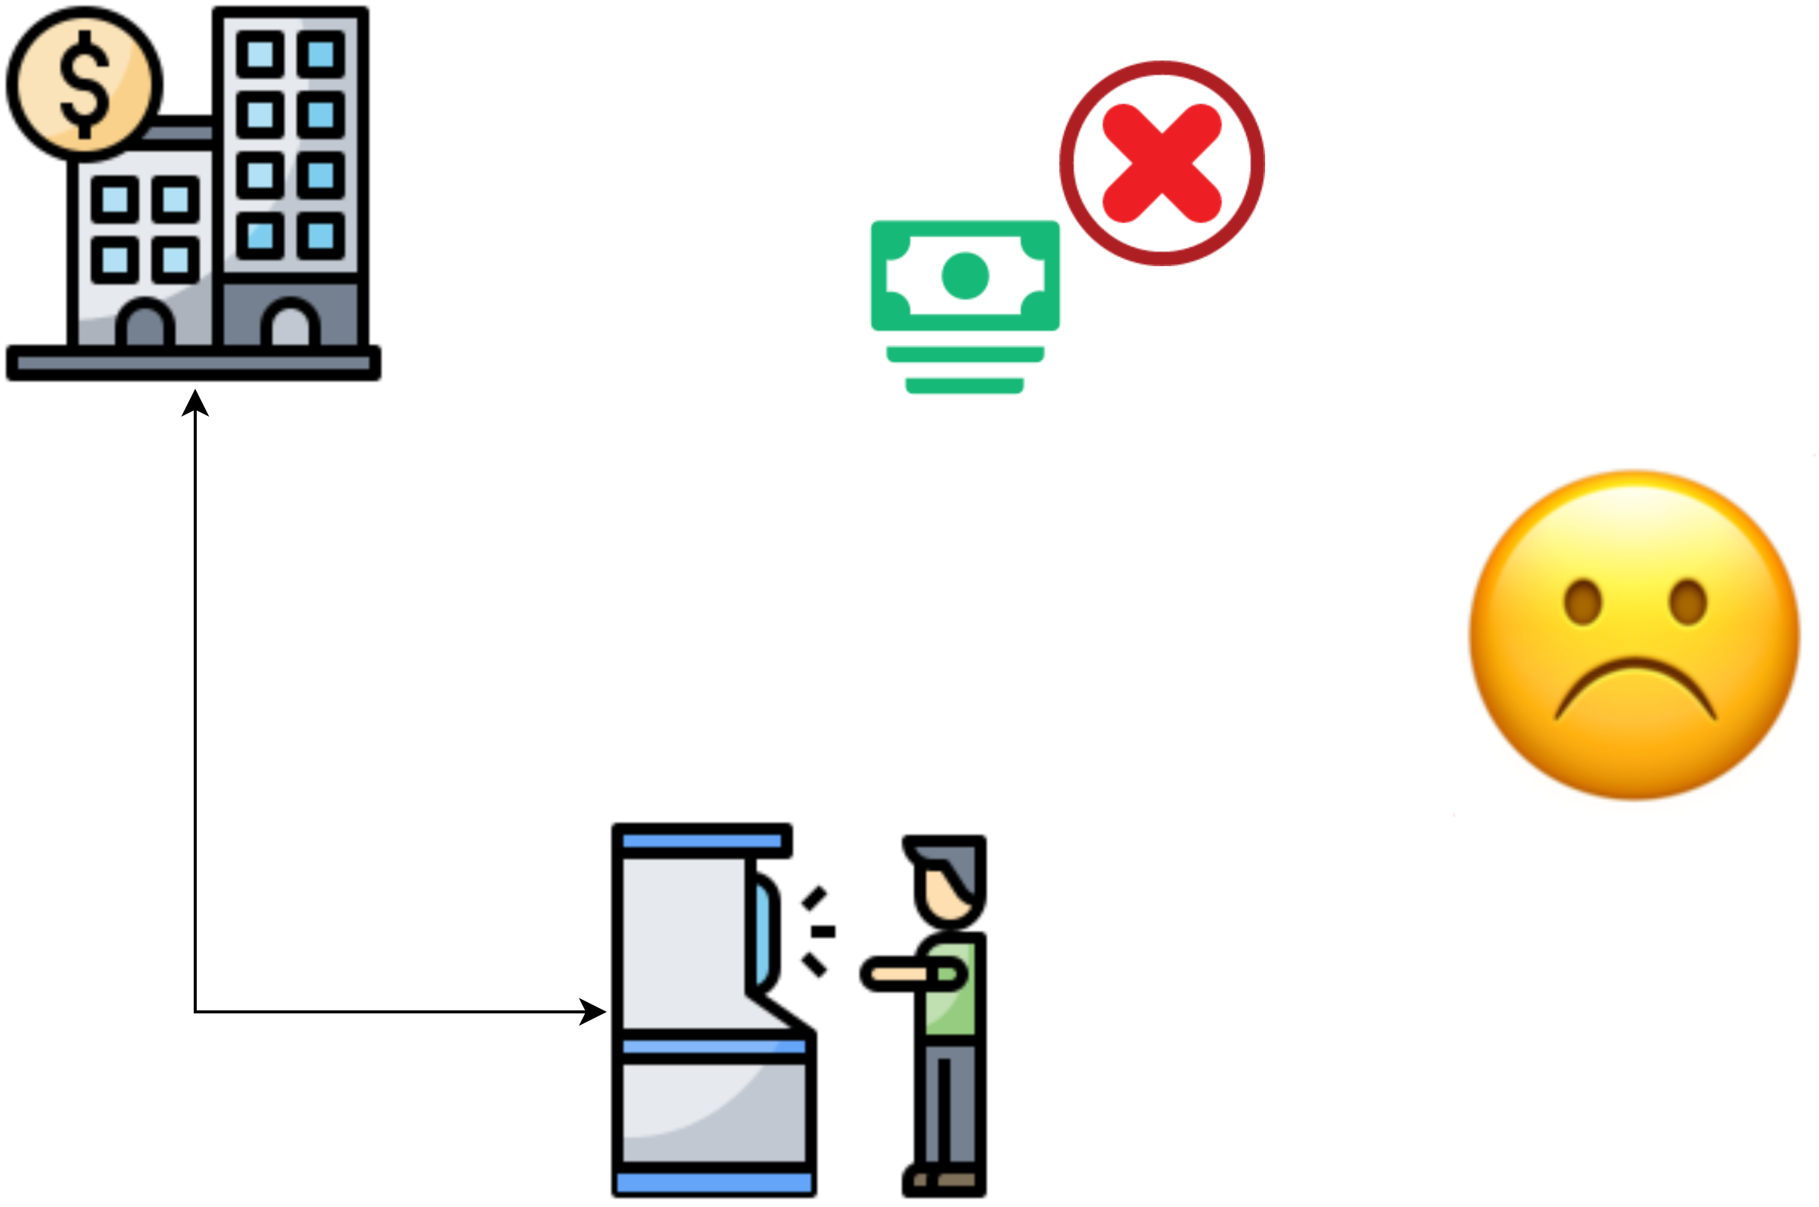
Um cenário

Slide 10
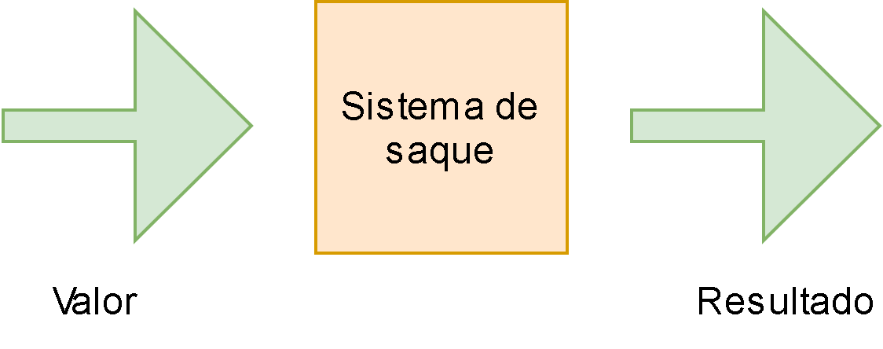
Como Podemos testar ?

Slide 11
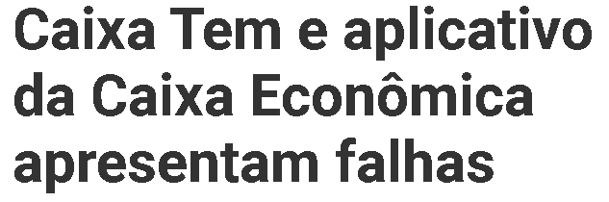

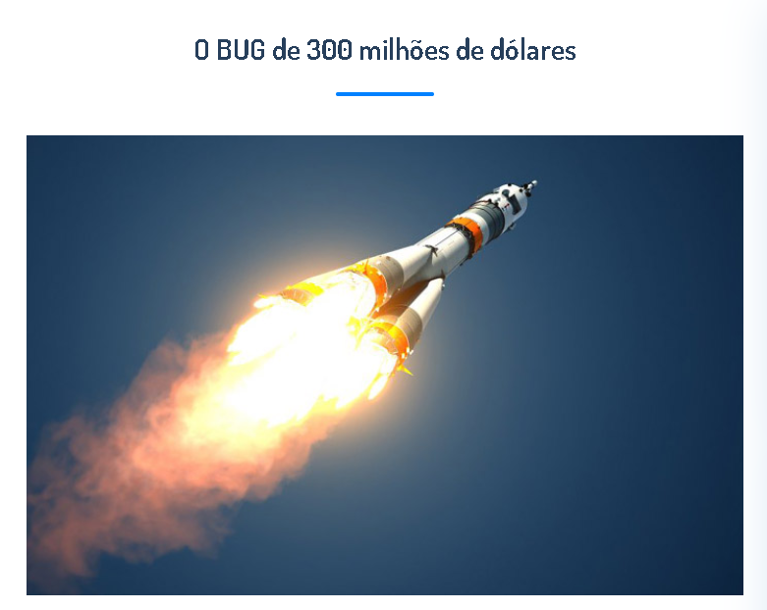
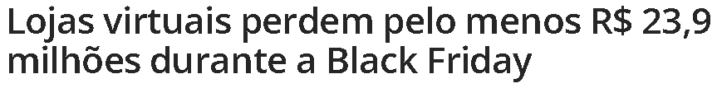
Bugs e prejuízos

Slide 12
Definição
“Testes de software é o processo de execução de um produto para determinar se ele atingiu suas especificações e funcionou corretamente no ambiente para o qual foi projetado” (Dias Neto)

Slide 13

Definição
“Testes podem ser usados para mostrar a presença de bugs, mas nunca para mostrar sua ausência”
( Edsger W. Dijkstra)

Slide 14
Para saber mais
http://www.garcia.pro.br/EngenhariadeSW/artigos%20engsw/teste/teste%20de%20software%20-%20artigo%201%20-%20rev1%20-%20introducao%20a%20teste%20de%20sw.pdf
https://www.comunicacaoecrise.com/site/index.php/artigos/1002-falha-na-tecnologia-da-ba-transforma-aeroportos-britanicos-num-caos
https://capitalcode.com.br/blog-post/11/O-BUG-de--300-milh%C3%B5es-de-d%C3%B3lares
https://www.istoedinheiro.com.br/e-commerce-perdem-pelo-menos-r-239-milhoes-durante-a-black-friday/
https://agora.folha.uol.com.br/grana/2021/06/caixa-tem-e-aplicativo-da-caixa-economica-apresentam-falhas.shtml

Slide 15
[Nome do curso]
[Nome do palestrante] [Posição]
Dúvidas?
[Nome da aula]
> Fórum do curso
> Comunidade online (discord)

Slide 16
[Nome do curso]
[Nome do palestrante] [Posição]
Aula 1| Etapa 2:
Evolução de Testes na Engenharia de Software
[Nome da aula]
Introdução a Testes de Software

Slide 17
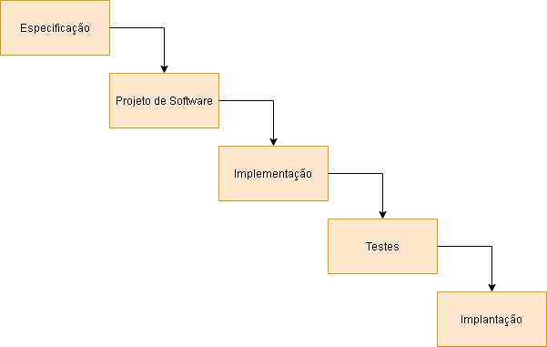
O modelo cascata

Slide 18
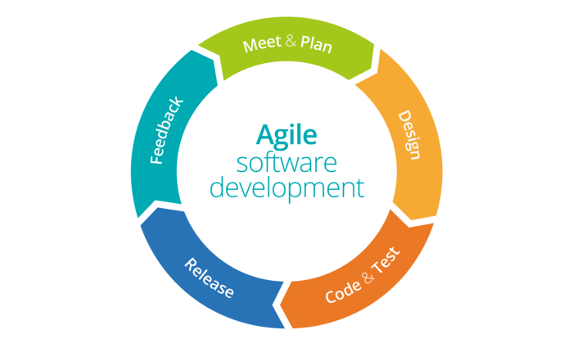
Desenvolvimento ágil

Slide 19
Para saber mais
https://medium.com/@miguelf_39043/optimizing-projects-with-agile-software-development-ef8f400d0f8c
https://medium.com/contexto-delimitado/o-modelo-em-cascata-f2418addaf36

Slide 20
[Nome do curso]
[Nome do palestrante] [Posição]
Dúvidas?
[Nome da aula]
> Fórum do curso
> Comunidade online (discord)

Slide 21
[Nome do curso]
[Nome do palestrante] [Posição]
Aula 1| Etapa 3:
Conceitos básicos
[Nome da aula]
Introdução a Testes de Software

Slide 22
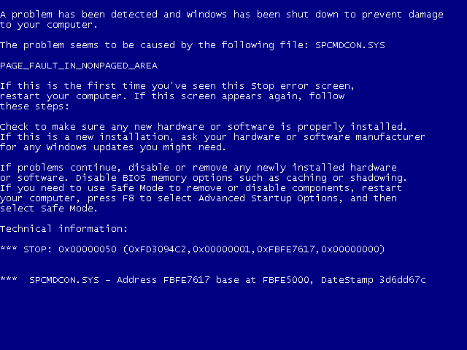
Defeito, Erro, Falha

Slide 23
Verificação Validação
Verificação: Estamos construindo o sistema certo ?
Validação: Estamos construindo o software certo ?

Slide 24
Para saber mais
Delamaro, M.; Maldonado, J; Jino, M.; Introdução ao Teste de Software. Editora Campus, 2007.
https://ferhenriquef.com/2012/10/24/as-diferenas-entre-defeito-erro-e-falha/
https://sttp.site/chapters/getting-started/testing-principles.html
https://pt.stackoverflow.com/questions/204769/qual-diferen%C3%A7a-entre-falha-defeito-e-erro

Slide 25
[Nome do curso]
[Nome do palestrante] [Posição]
Aula 2: Níveis e Técnicas de Teste
[Nome da aula]
Introdução a Testes de Software

Slide 26
Objetivos
1. Entender os Níveis de Teste
2. Entender as Técnicas de Teste

Slide 27
[Nome do curso]
[Nome do palestrante] [Posição]
Aula 2| Etapa 1:
Níveis de Teste
[Nome da aula]
Introdução a Testes de Software

Slide 28
Níveis de Teste
Unidade
Integração
Sistema
Regressão
Aceitação

Slide 29




Testes de unidade
Unidade

Slide 30
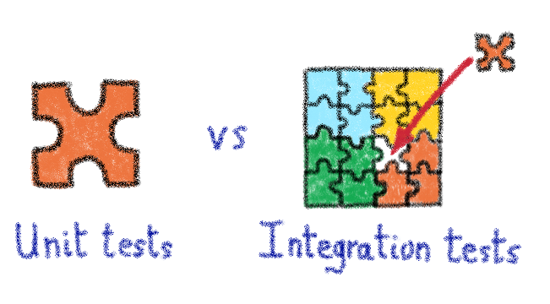
Testes de integração
Unidade
Integração

Slide 31

Testes de sistema
Unidade
Integração
Sistema

Slide 32

Testes de Regressão
Unidade
Integração
Sistema
Regressão

Slide 33

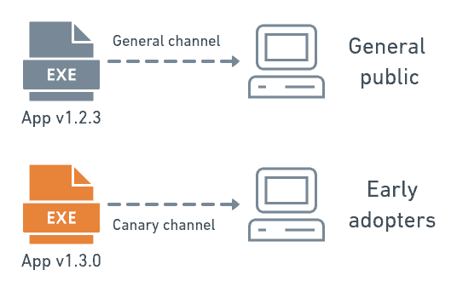

Alpha, Beta e Cannary

Slide 34

Níveis de Teste
Unidade
Integração
Sistema
Regressão
Aceitação

Slide 35
Para saber mais
https://www.cin.ufpe.br/~gta/rup-vc/core.base_rup/guidances/concepts/levels_of_test_8A878577.html
https://edisciplinas.usp.br/pluginfile.php/384739/mod_resource/content/1/Aula%205_2014_Tipos-de-teste-software-v2.pdf
http://demoiselle.sourceforge.net/process/ds/1.2.3-BETA1/ProcessoDemoisellePlugin/guidances/supportingmaterials/tecnicasTestes_8AB32ED1.html
PRESSMAN, R. S.; Software Engineering: A Practitioner's Approach, 7 ed., McGraw Hill, 2010
SOMMERVILLE, I.; Software Engineering, 8. ed., Addison-Wesley, 2007

Slide 36
[Nome do curso]
[Nome do palestrante] [Posição]
Dúvidas?
[Nome da aula]
> Fórum do curso
> Comunidade online (discord)

Slide 37
[Nome do curso]
[Nome do palestrante] [Posição]
Aula 2| Etapa 2:
Técnicas de Teste
[Nome da aula]
Introdução a Testes de Software

Slide 38
Níveis de Teste
Unidade
Integração
Sistema
Regressão
Aceitação

Slide 39



Técnicas de Teste
Cada Nível de Teste possui técnicas diferentes

Slide 40
Caixa branca
Também conhecido como Teste Estrutural
Validar dados, controles, fluxos, chamadas
Garantir a qualidade da implementação
Níveis: Unidade, Integração, Regressão

Slide 41
Caixa preta
Teste funcional
Verificar saídas usando vários tipos de entrada
Teste sem conhecer a estrutura interna do software
Níveis: Integração, Sistema, Aceitação

Slide 42
Caixa cinza
Mescla técnicas de Caixa branca e Caixa Preta
Analisa parte lógica e também funcionalidade
Exemplo: Ter acesso a documentação do funcionamento do código
Engenharia Reversa

Slide 43
Para saber mais
PRESSMAN, R. S.; Software Engineering: A Practitioner's Approach, 7 ed., McGraw Hill, 2010
SOMMERVILLE, I.; Software Engineering, 8. ed., Addison-Wesley, 2007
Lewis, W.E.; Software Testing and Continuous Quality Improvement; Boca Raton: Auerbach; 2000

Slide 44
[Nome do curso]
[Nome do palestrante] [Posição]
Dúvidas?
[Nome da aula]
> Fórum do curso
> Comunidade online (discord)

Slide 45
[Nome do curso]
[Nome do palestrante] [Posição]
Aula 3: Testes não funcionais
[Nome da aula]
Introdução a Testes de Software

Slide 46
Objetivos
1. O que são Testes não funcionais

Slide 47
[Nome do curso]
[Nome do palestrante] [Posição]
Aula 3| Etapa 1:
O que são Testes não funcionais
[Nome da aula]
Introdução a Testes de Software

Slide 48
Testes não funcionais ?
Testes não funcionais estão ligados a requisitos não funcionais:
Comportamento do Sistema
Performance
Escalabilidade
Segurança
Infraestrutura
Exemplo: “Qual Plataforma o Sistema deverá rodar ?”

Slide 49
Sendo assim...
Testes não funcionais tem como objetivo testar aspectos do software que não são associados as regras de negócio mas sim a requisitos não funcionais.

Slide 50
Como ?
Ferramentas que usam técnicas para apurar o comportamento do sistema em determinadas circunstâncias.

Slide 51


Teste de carga
“O teste de carga é realizado para verificar qual o volume de transações, acessos simultâneos ou usuários que um servidor/software/sistema suporta.” Alguns pontos de atenção:
Objetivos para clareza de resultados
Ambiente
Cenários
Execução de testes
Análise de resultado

Slide 52
Testes de stress
“Teste de stress é realizado para submeter o software a situações extremas. Basicamente, o teste de stress baseia-se em testar os limites do software e avaliar seu comportamento. Assim, avalia-se até quando o software pode ser exigido e quais as falhas (se existirem) decorrentes do teste.”

Slide 53

Testes de segurança
“O teste de segurança é um processo crítico de segurança cibernética que visa detectar vulnerabilidades em sistemas, software, redes e aplicativo”

Slide 54
Para saber mais
https://blog.betrybe.com/tecnologia/requisitos-nao-funcionais/
http://www.facom.ufu.br/~abdala/DAS5312/Testes.pdf
https://pt.stackoverflow.com/questions/248318/qual-%C3%A9-a-diferen%C3%A7a-entre-um-teste-de-carga-e-um-teste-de-stress
https://pt.stackoverflow.com/questions/216571/o-que-%C3%A9-um-teste-de-stress/216574#216574
https://www.devmedia.com.br/testes-de-desempenho-carga-e-stress/26546
https://hackr.io/blog/top-10-open-source-security-testing-tools-for-web-applications
PRESSMAN, R. S.; Software Engineering: A Practitioner's Approach, 7 ed., McGraw Hill, 2010

Slide 55
[Nome do curso]
[Nome do palestrante] [Posição]
Dúvidas?
[Nome da aula]
> Fórum do curso
> Comunidade online (discord)

Slide 56
[Nome do curso]
[Nome do palestrante] [Posição]
Aula 4: A pirâmide de Testes
[Nome da aula]
Introdução a Testes de Software

Slide 57
Objetivos
1. Entender o conceito por trás de Pirâmide de Testes

Slide 58
[Nome do curso]
[Nome do palestrante] [Posição]
Aula 3| Etapa 1:
O que é a Pirâmide de Testes
[Nome da aula]
Introdução a Testes de Software

Slide 59
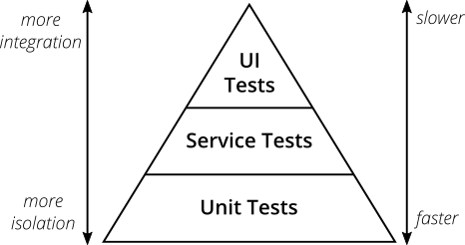
Pirâmide de Testes

Slide 60
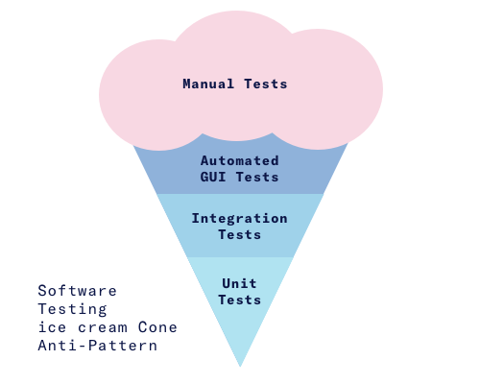
Antipattern

Slide 61
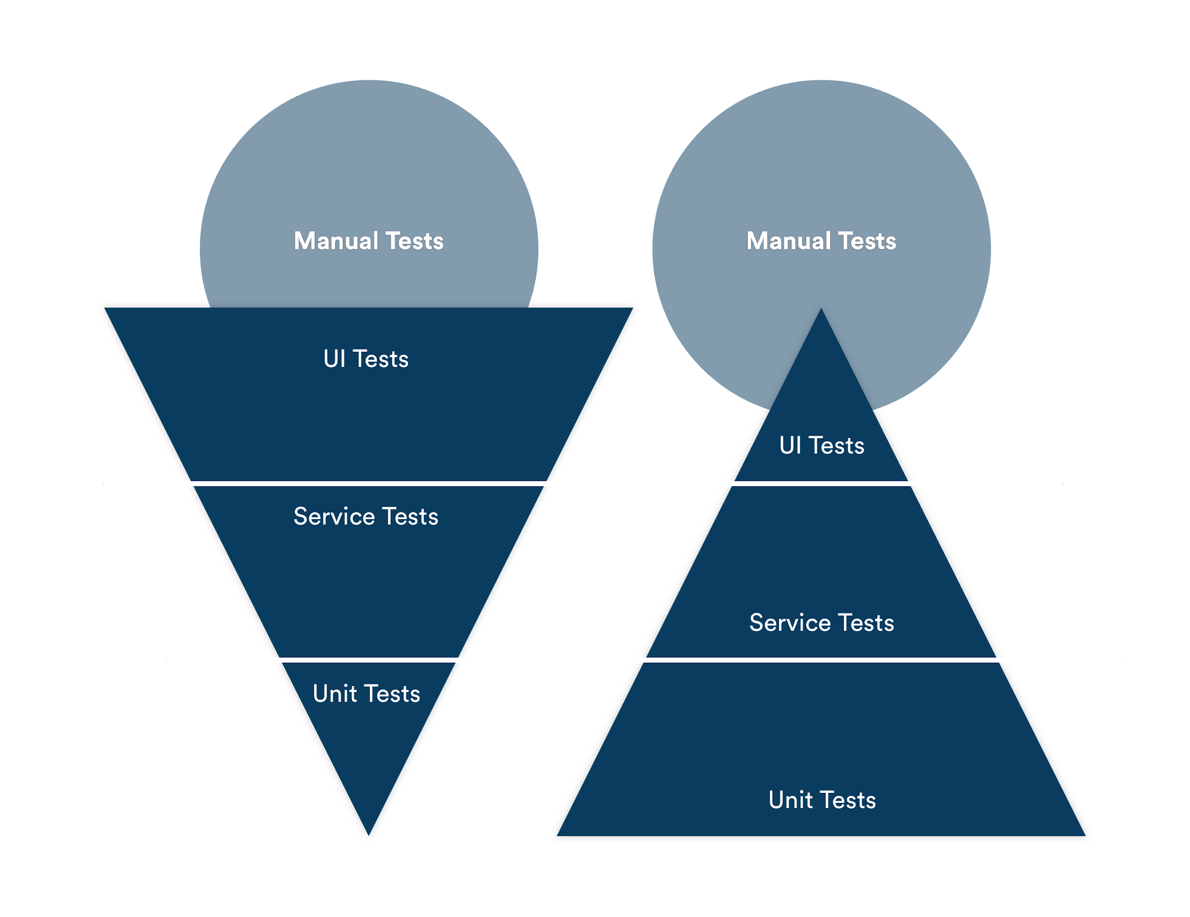
Comparando

Slide 62
Para saber mais
PRESSMAN, R. S.; Software Engineering: A Practitioner's Approach, 7 ed., McGraw Hill, 2010
https://martinfowler.com/articles/practical-test-pyramid.html

Slide 63
[Nome do curso]
[Nome do palestrante] [Posição]
Dúvidas?
[Nome da aula]
> Fórum do curso
> Comunidade online (discord)

Slide 64
Willyan Guimarães Caetano Programador
Introdução a Testes de Software

Slide 65
O que aprendemos ?
Conceitos básicos e a evolução da disciplina de Testes
Terminologia
Níveis e técnicas de Teste
Testes não funcionais
Pirâmide de Testes

Slide 66
Para se aprofundar
https://engsoftmoderna.info/cap8.html
https://sttp.site/
DELAMARO, Márcio Eduardo; MALDONADO, José Carlos; JINO, Mário. Introdução ao teste de software, 2016.

Slide 67
[Nome do curso]
[Nome do palestrante] [Posição]
Dúvidas?
[Nome da aula]
> Fórum do curso
> Comunidade online (discord)

